Slide 1
時空熱力学のミクロな起源を求めて
平成23年8月19日
＠京都基研 非平衡系の物理
ーミクロとマクロの架け橋ー
ＫＥＫ、総研大 磯 暁

Slide 2
熱力学の背後には、常にミクロな記述が存在しているか？
・ どうしたら熱力学からミクロな記述を探すことができるか？
「ゆらぎ」に着目？ → 非平衡系の物理
・ ミクロな世界の時間反転不変性を、熱力学から読み取ることはできるか？
「時間の矢」はいかにしたら出現するのか
揺らぎの定理
・ -- 熱化（または熱輻射）できる系がミクロな内部構造を持たない --
ということがあり得るか？

Slide 3
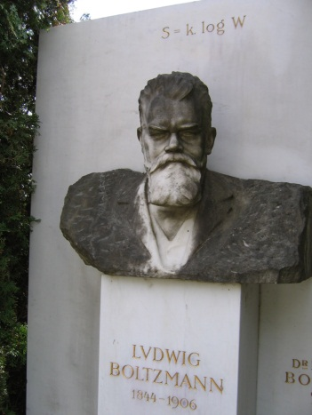


分子
ミクロ
統計力学
非平衡熱力学系（ミクロとマクロの架け橋）
マクロ
平衡熱力学
熱力学系の応答やプローブを利用して
熱浴の性質を理解する
熱平衡からの揺らぎ
熱浴
平衡熱力学： 温度、圧力など少数の物理量でのみ記述される普遍的な系
（ミクロからの導出？ 繰り込み群？）
平衡系(熱浴）をprobe： 例：ブラウン運動 （更にいくつかの物理量）
線形応答 → 粘性係数 応答関数
非平衡系には、ミクロへつなぐ更なる普遍的物理量(記述）が存在するのか？

Slide 4
時空の熱力学
ミクロ??
時空の微視的模型（D-brane） ？？
時間発展する時空（＝非平衡系）を調べることで
よりミクロな世界をプローブすることは可能か？
地平面（ホライズン）のある時空
ブラックホール
加速度系
加速膨張宇宙
熱浴としてふるまう
この時空での場の量子論
ＢＨ時空は平衡熱力学系である。
熱力学法則
古典的 Einstein eq.
マクロ
dE=TdS
dM =κ/(8πG) dA

Slide 5
講演の内容
１．地平面のある時空 ブラックホール、一様加速度系
平衡熱力学
２．熱浴としての性質： 地平面をもつ時空での場の量子論
因果律 → 散逸
搖動
メンブレン・パラダイム
＋ 量子補正
揺らぎの定理の適用 → ＢＨ熱力学第2法則
３．超弦理論に基礎をおく微視的模型 （ほとんど）話さない
エントロピーの微視的解釈
AdS/CFT または 重力/ゲージ対応の応用
→ 散逸係数、応答関数の導出 etc.

Slide 6




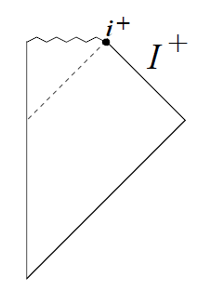
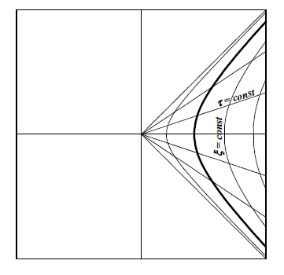
１． 地平面のある時空 (古典論）
一般相対論 → 時空は metric で特徴づけられる → 因果律
地平面
(1) BH
BH
L
R
(2) Rindler horizon 平坦な空間で一様加速度運動する観測者の地平面
F
地平面
因果律で分離される時空の境界
L
R
P

Slide 7

BH in d=4 : No hair theorem
Q-taro
o-Jiro
Stationary black holes are characterized by 3 quantities. (M, Q, J)
mass, charge, and angular momentum
熱力学的な普遍性を示唆

Slide 8









Stationary black holes satisfy Equilibrium Thermodynamics Laws
0th law : Surface gravity is constant over the horizon
(temperature is constant in an equilibrium state)
1st law : Energy conservation between the horizon and r=∞
Local version of 1st law
: Energy flow across horizon
Killing vector generating horizon
It is easily proved by using Raychaudhuri eq. and Einstein eq.
→ 横倉祐貴
ポスター
Note that the proof makes no reference to spatial infinity, and applicable to local horizon.
(Normalization of killing vector is cancelled in dE and T. )
2nd law : (generalized 2nd law)
no matter what happens
(including negative energy flow into BH)

Slide 9


ＢＨの古典熱力学
ブラックホール(エントロピー最大の状態）の平衡熱力学
・ 古典的なEinstein 方程式
エネルギーの流れと曲率を関係づける
・ 幾何学の方程式(Raychaudhuri 方程式やGauss Codachi方程式)
曲率と地平面の面積変化を関係づける
平衡熱力学が、ボルツマン方程式を分離できなかったように
ここまでの議論では、プランク定数を分離できない
揺らぎ （量子効果）

Slide 10
２ 地平面近くでの場の量子論：
メンブレン・パラダイムと量子補正
量子効果： Hawking 輻射 74
この章の内容は SI, S. Okazawa 11に基づく
→ 岡澤普 ポスター発表

Slide 11

Horizon: Null Hypersurface
Causality = No information can come from the other side of the horizon (classically)
Classical dissipation (absorption into BH)
Quantum noise ( Hawking radiation)
Stochastic behavior :
FFO (freely falling obs.)
FIDO (fiducial obs.) @SH
 | FFO | FIDO
r < rH | ○ | × (dissipation)
Hawking rad. | × | ○ (noise)
ＢＨの相補性

Slide 12





Damour 78, Thorn et.al. 86
Membrane paradigm
Membrane paradigm is an effective description
of classical dissipative behavior at SH for FIDO.
Ex. Electro magnetic field in BH
Ingoing boundary condition (regularity condition) at horizon.
n
Horizon is a boundary of space-time for FIDO → Junction condition
FIDO
(1)
(2)
SH

Slide 13
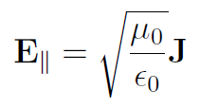
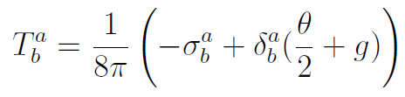


Ohm’s law
＋ current conservation
377 Ω
dissipation
377 Ω = impedance matching condition @ SH
( no reflection of ingoing modes at the SH)
For gravitational waves,
dissipation
→ Navior-Stokes equations
Surface
EM tensor
shear viscosity
Geometrical quantities
bulk viscosity
Classically causality plays an important role to characterize the horizon.
→ dissipation @ SH = membrane paradigm of BH

Slide 14
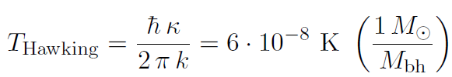
What happens quantum mechanically?
horizon
F
L
R
chiral@horizon
L
R
Left modes (ingoing modes) are
decoupled from the outer world.
P
Quantum mechanically,
gravitational and gauge anomalies appear.
Flux of the Hawking radiation saves it.
Robinson Wilczek 95
S.I. Umetsu Wilczek 96
Both of classical absorption and quantum noise come from the
causal structure of the horizon.

Slide 15
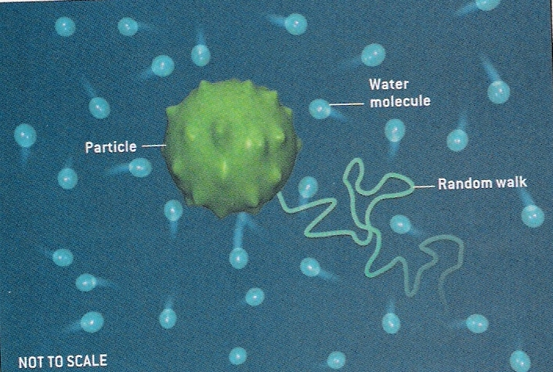
Can we treat dissipation and quantum noise
simultaneously in a unified framework?
In statistical system, we can derive stochastic equations with dissipation
and noise terms for a slow variable by integrating fast variables.
(Feynman-Vernon or Caldeila Leggett method)
Brownian motion
of a particle in liquid.
Particle = slow variable
Liquid = fast variables

Slide 16

In Black hole, what are the fast variables?
What is the quantum corrected membrane action?
Fast variables ?
NO
Integrate fast variables
in the Kruskal vacuum.
Quantum
Membrane
Action
BH
H
SH

Slide 17


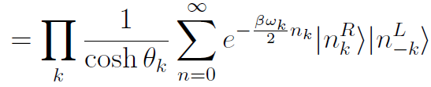

Brief sketch of derivation of quantum membrane action
1.
Natural coordinates
FFO = Kruskal coordinates (U,V) = horizon is regular
FIDO = tortoise coordinate (t, r*) or (u=t-r* , v=t+r*)
Horizon (H) Stretched horizon (SH)
Fast variables
There are infinitely many
d.o.f between H and SH.
2.
Kruskal vacuum
U
V
L
R
Entanglement of L and R
Integration of the above fast variables
gives information of the BH.

Slide 18
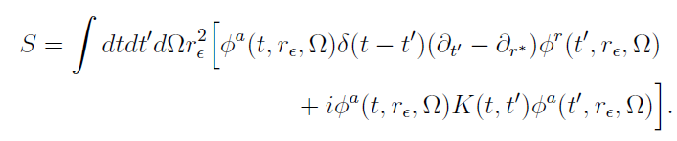

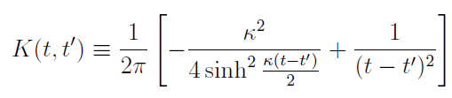



Quantum membrane action for the scalar field @ SH
SI, Okazawa 11
dissipation
chiral
(r,a)-formalism
noise
Classical variable
Fluctuating variable
white noise
Semi-classical limit
nonlocal in time
with fixed
By further integrating out , in the semi-classical limit

Slide 19




Stochastic equation for the scalar field
Qunatum Langevin eq.
BH
noise
dissipation
Gaussian but colored
(1) Ingoing b.c. should be regarded
as a noise averaged eq.
(2)
Hawking radiation
(also higher moments
can be correctly reproduced)
SI, Morita, Umetsu 07

Slide 20



For the EM field, stochastic equation at SH is given by
Quantum Langevin equation
noise
Classical ingoing boundary condition
Quantum membrane action for EM field in the semi-classical limit
Violation of
T-inv.

Slide 21





Apply the fluctuation theorem (NEFT) to
Quantum Membrane Action derived in Chap.1
Violation of time-reversal symmetry
= source for the entropy production (dissipated work) = heat flow into BH
nonlocal func. in time
In the semiclassical limit,
with fixed
~ white noise
We can prove the generalized 2nd law of BH
N.B. Before taking the semi-classical limit, the noise is not white (time-correlation exists)
and the dissipated work is different from the classical entropy increase of the BH.
Geometrical interpretation ?

Slide 22
この章のまとめ
Unified derivation of BH absorption and Hawking radiation
(Quantum Membrane Action)
Integrating out the fast variables (yellow region)
→ Stochastic (Langevin) eq. for the external field
Dissipation + Noise
FIDO (external observer)にとっては、
BHの熱的性質は地平面付近の自由度に起因
BHのエントロピー （地平面の面積に比例）
を地平面付近の自由度として理解できるか？
＝ Holographic principle

Slide 23
BHに関する諸問題
情報喪失問題
BHの蒸発
Hawking 輻射
BH形成
BHの形成
implosion
時間反転不変性
ミクロなBHに対しては、逆過程の確率も小さいが０ではない
揺らぎの定理
explosion

Slide 24
３．弦理論に基礎をおく発展（ミクロな見方）
96 Strominger Vafa
BH エントロピーを与える微視的模型
強(弱）結合
超弦理論の D-brane 解
超重力理論の古典解
BH
２つの異なる記述
D brane 上のゲージ理論
弱(強）結合
各々の記述のよい状況が異なる。
超対称性 → 両者で自由度の数が保存される。
BH解に対応するゲージ理論の配位（多数あり）の数 W
BH entropy
しかしこれでは強結合での時空描像は明らかでない
BH形成と蒸発を記述するゲージ理論の時間依存する解は不明

Slide 25
ゲージ/重力 対応
Maldacena 98
(d+1) 次元 反ドジッター時空での重力理論
両者を関係づける辞書
→ 中村真
ポスター発表
d 次元 ゲージ場の理論、流体方程式など
・ (適用可能な）多くの例について、辞書の正しさは確かめられているが
辞書の正当性が明らかでない
・ 適用不可能な場合も多い
・ ゲージ理論の強結合問題を重力の古典解におきかえる。
重力の問題（情報喪失問題など）をゲージ理論の問題におきかえる。
→ 結局、最初の謎がわかった気がしない。
しかし、これは量子力学の wave-particle duality と同じかも知れない
それならば、両方の描像を統一する見方があるべき

Slide 26
時空熱力学は時空のミクロな構造を示唆するのか？
ミクロ??
よくわからない部分
時空の微視的模型（超弦理論、D-brane）
時間発展する時空（＝非平衡系）を調べることで
よりミクロな世界をプローブすることは可能か？ ゲージ/重力対応？
ミクロとマクロの架け橋
よくわかっている部分
地平面（ホライズン）のある時空
ブラックホール
加速度系
加速膨張宇宙
熱浴としてふるまう
この時空での場の量子論 → stochastic behavior
ＢＨ時空は平衡熱力学系である。
熱力学法則
古典的 Einstein eq. ＋ 幾何学
マクロ
dE=TdS
dM =κ/(8πG) dA

